Slide 1




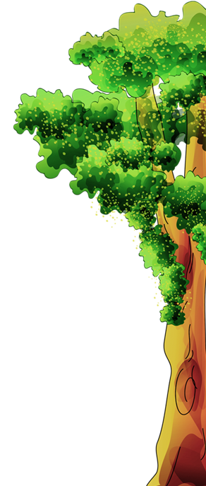
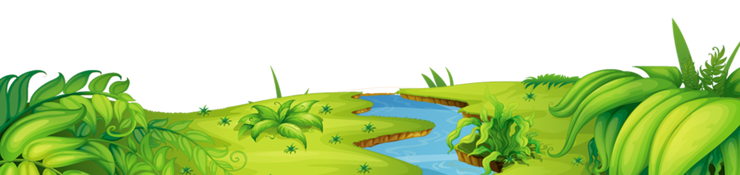
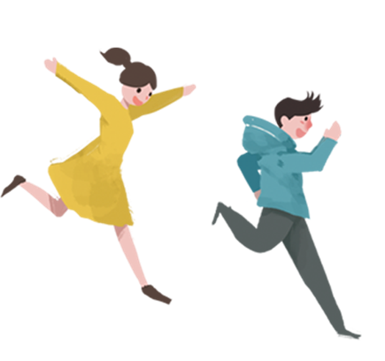

Slide 2


Slide 3




THIÊN NHIÊN KÌ THÚ
ÔN TẬP

Slide 4

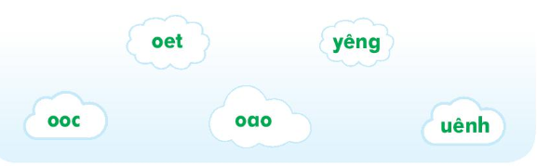
Tìm từ ngữ có tiếng chứa vần ooc, yêng, oao, oet, uênh

Slide 5
1. Tìm từ ngữ có chứa vần : yêng, oao, oet, uênh, ooc
yêng
oao
oet
uênh
ooc
Chim yểng…..
ngoao ngoao, con ngoao
xoen xoét, đục khoét,….
huênh hoang, tuềnh toàng…..
quần soóc. con voọc, rơ roóc

Slide 6
2. Nhớ lại các bài đã đọc thuộc chủ điểm thiên nhiên kì thú (Loài chim của biển cả, Bảy sắc cầu vồng, Chúa tể rừng xanh, Cuộc thi tài năng rừng xanh, Cây liễu dẻo dai), cho biết:
a/ Bài đọc nào nói về con vật ?
Loài chim của biển cả, Chúa tể rừng xanh, Cuộc thi tài năng rừng năng.
b/ Bài đọc nào nói về cây cối ?
Cây liễu dẻo dai

Slide 7
2. Nhớ lại các bài đã đọc thuộc chủ điểm thiên nhiên kì thú (Loài chim của biển cả, Bảy sắc cầu vồng, Chúa tể rừng xanh, Cuộc thi tài năng rừng xanh, Cây liễu dẻo dai), cho biết:
c/ Bài đọc nào không nói về con vật và cây cối ?
Bảy sắc cầu vồng
d/ Em thích bài đọc nào nhất ? Vì sao ?
Em thích nhất bài “ cuộc thi tài năng của rừng xanh” vì qua bài em biết được mỗi con vật có một tài năng khác nhau.

Slide 8
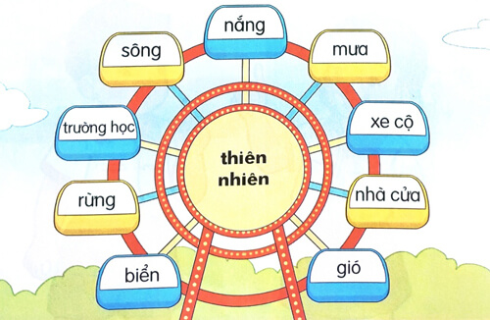
3. Chọn từ ngữ chỉ thiên nhiên:

Slide 9
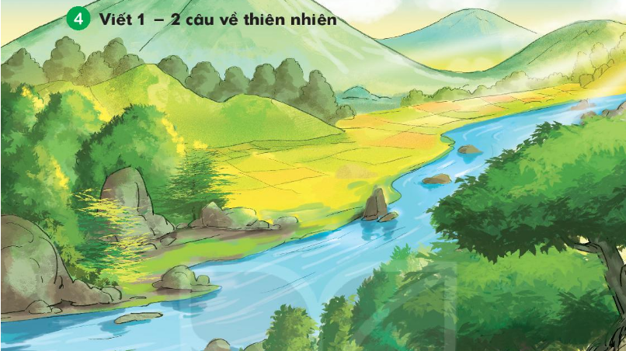
3
Viết 1 - 2 câu về thiên nhiên

Slide 10
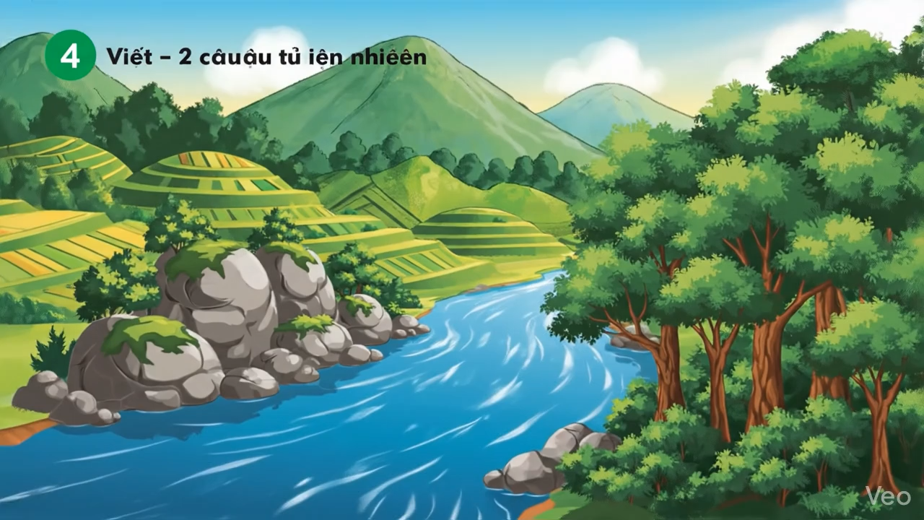

Slide 11

Em yêu thiên nhiên có dòng sông xanh,
nước chảy êm đềm. Những cánh đồng lúa
vàng trĩu hạt.

Slide 12


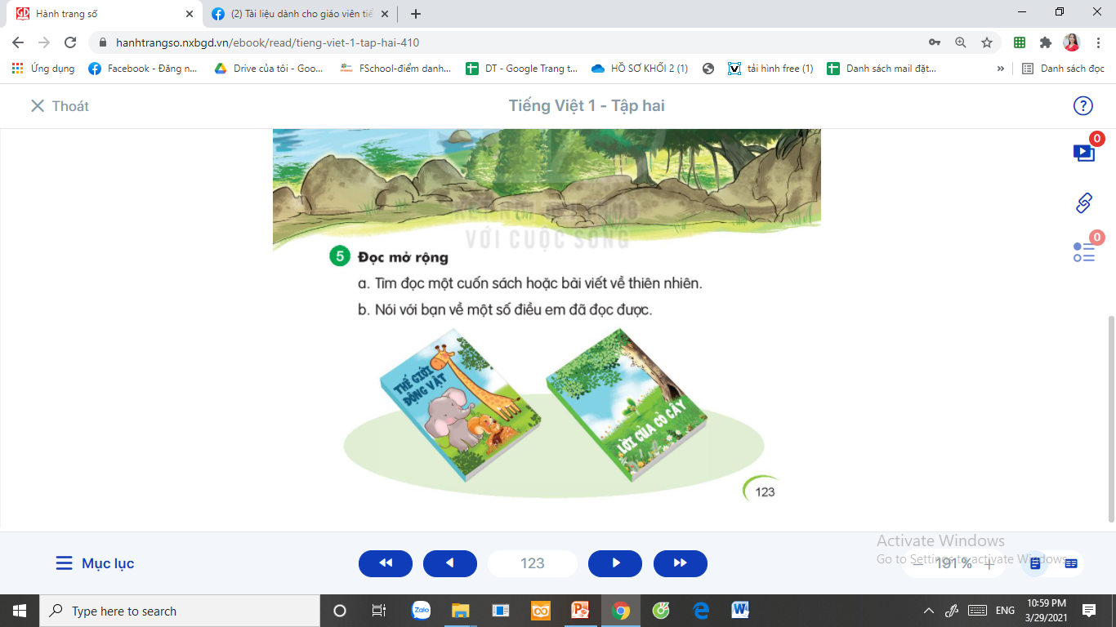
Đọc mở rộng
a. Tìm đọc một cuốn sách hoặc bài viết về thiên nhiên.
b. Nói với bạn về một số điều em đã đọc được.

Slide 13
Dặn dò:
Xem lại các bài trong chủ đề Thiên nhiên kì thú.
Chuẩn bị bài mới, trang 124.

Slide 14


